Slide 1



AI 개발자 트랙 미니프로젝트 2차
신규 아파트 주차 수요 예측
AI 2반 5조
강민구 오병진 이승은 이예림 장서진 조민지
ⓒSaebyeol Yu. Saebyeol’s PowerPoint

Slide 2
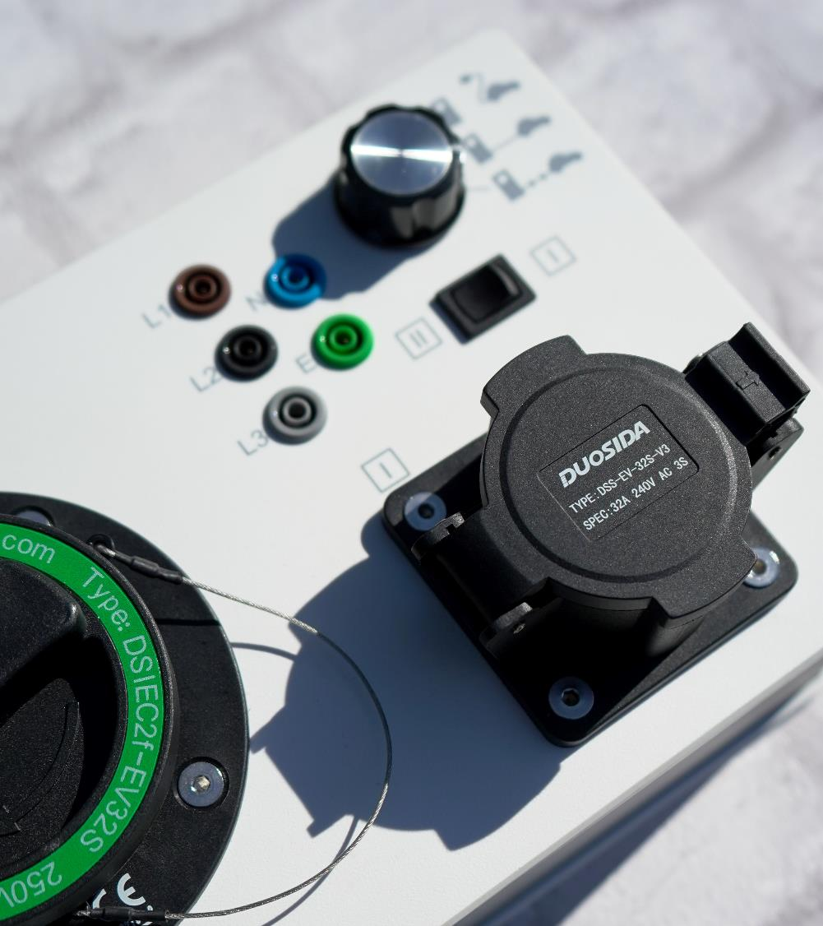
목차
a table of contents
1
데이터 처리 및 분석
2
머신러닝 모델링
3
종합 결과

Slide 3

Part 1,
데이터 처리 및 분석

Slide 4
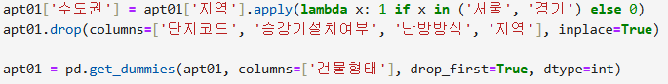
Part 1
데이터 처리 및 분석
PIPE LINE
- 결측치 처리
- 변수 추가
- 불필요한 변수 제거
- 단지 데이터, 상세 데이터 분리
- 단지코드 별 총면적 합 집계
- 전용면적 구간별 집계 (피벗 형태)
- 임대보증금, 임대료 평균 집계
- 집계 결과 병합
- 난방방식: 개별, 지역, 중앙 세 가지로 묶기
- 승강기설치여부: 0, 1 값으로 변경
- 단지코드, 지역 변수 제거
- 가변수화
추가 변수
수도권 변수 (서울, 경기)
삭제 변수
승강기 설치 여부
난방 방식
건물 형태

Slide 5
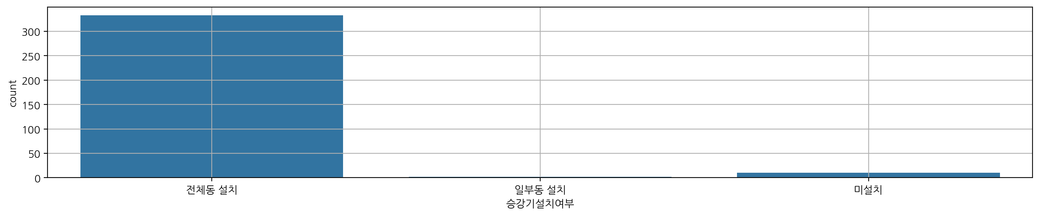
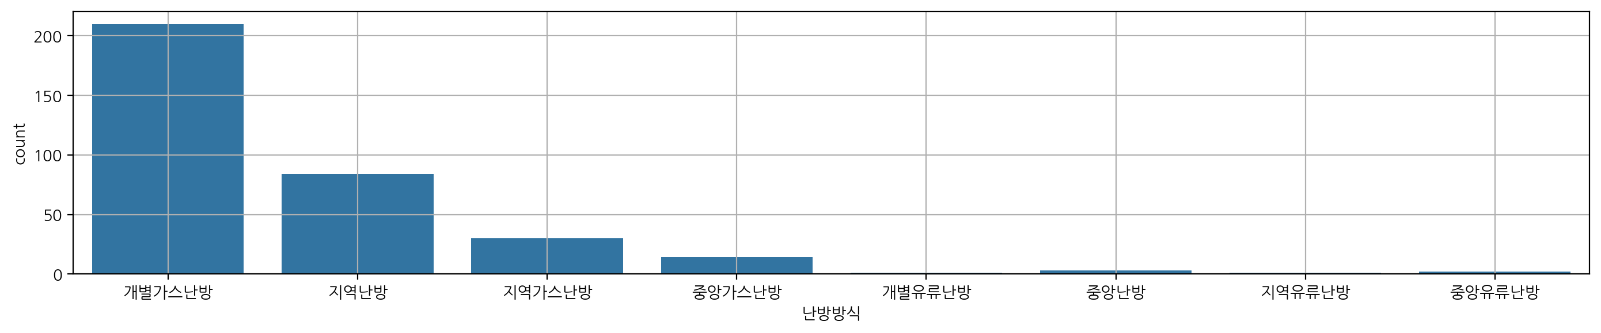
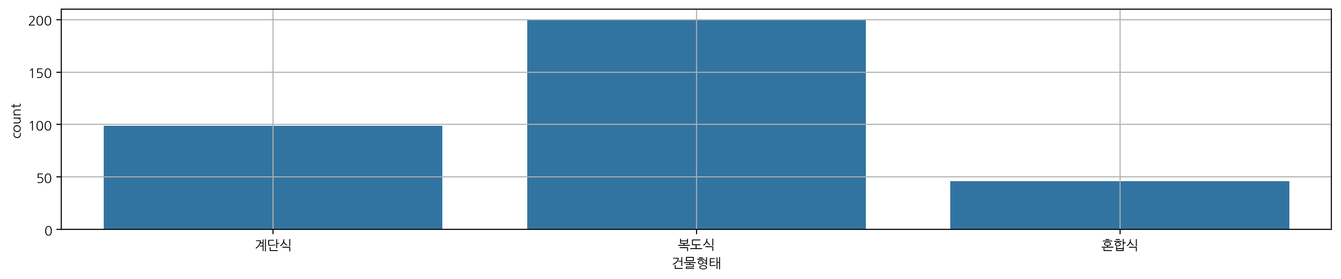
Part 1
데이터 처리 및 분석
승강기 설치 여부
난방 방식
건물 형태

Slide 6
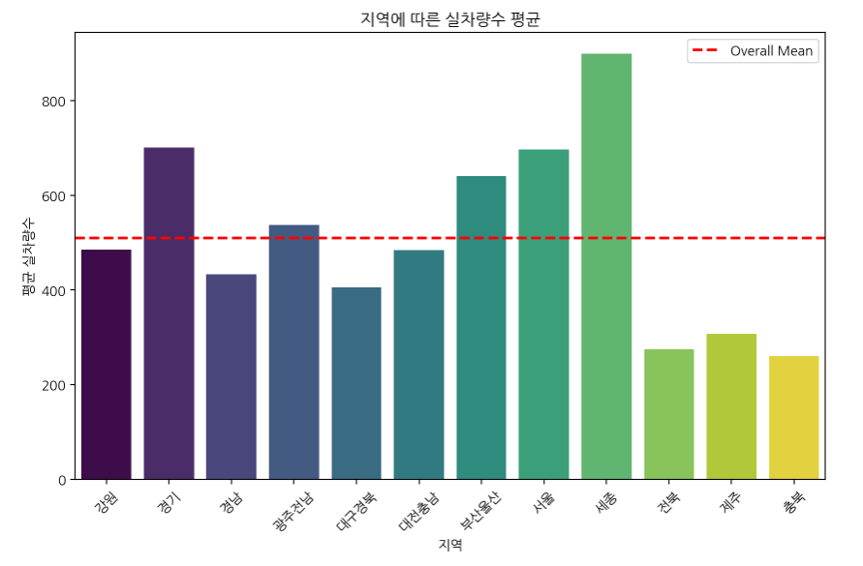
Part 1
데이터 처리 및 분석

Slide 7
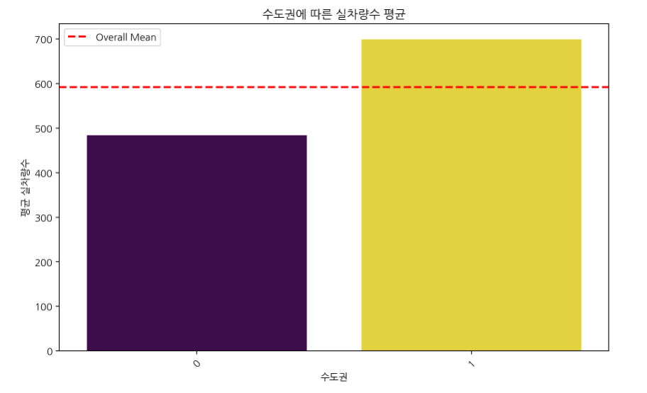
Part 1
데이터 처리 및 분석
0 - 수도권
1 - 지방

Slide 8

Part 2,
머신러닝 모델링

Slide 9
Part 2
머신러닝 모델링
 | Random Forest | LightGBM | XGBoost
MAE | 130.922 | 139.489 | 133.490
R2 | 0.695 | 0.667 | 0.693
최적파라미터 | Max_depth : 6 | Max_depth : 2 | Max_depth : 1
최고성능 | 0.761 | 0.744 | 0.723
가장 성능 좋은 모델 : Random Forest

Slide 10
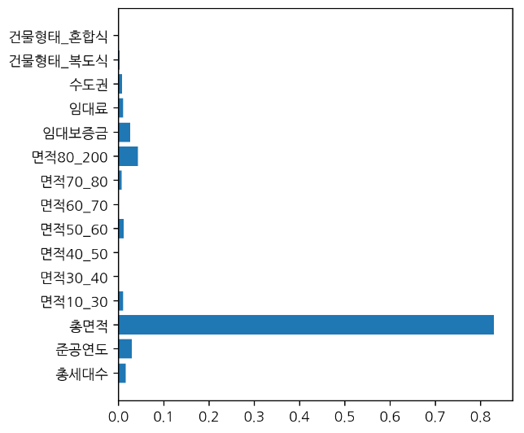
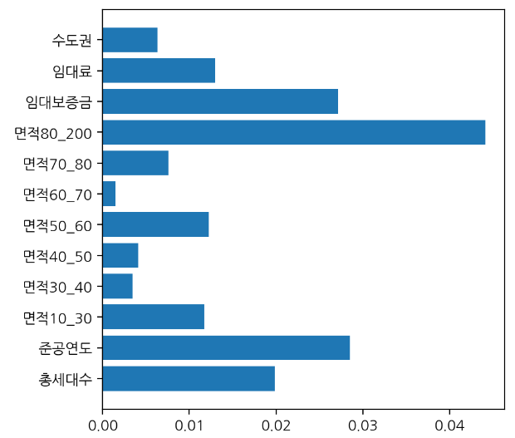
Part 2
머신러닝 모델링
변수 튜닝에 따른 결과
Best parameters found: {'max_depth': 7, 'min_samples_leaf': 1, 'min_samples_split': 10, 'n_estimators': 92} Best cross-validation score: 0.7592083387100893 MAE: 128.71968507590105 R2: 0.702163002608603

Slide 11

Part 3,
종합 결과

Slide 12
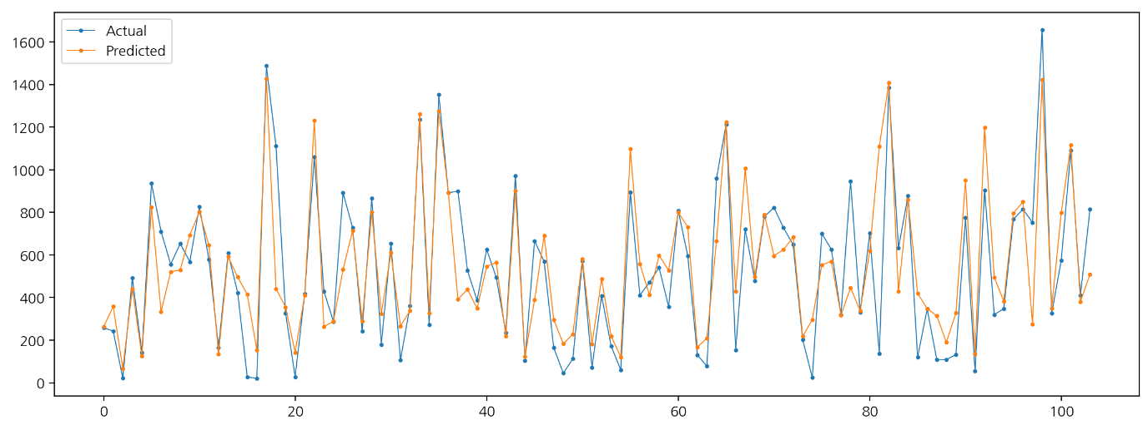
Part 3
종합 결과

Slide 13


